Slide 1
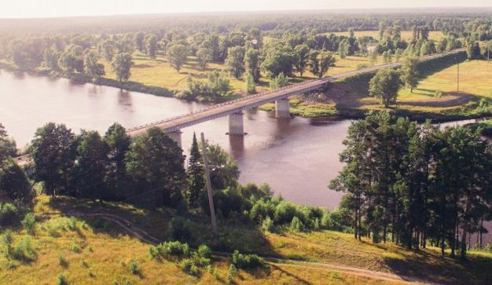
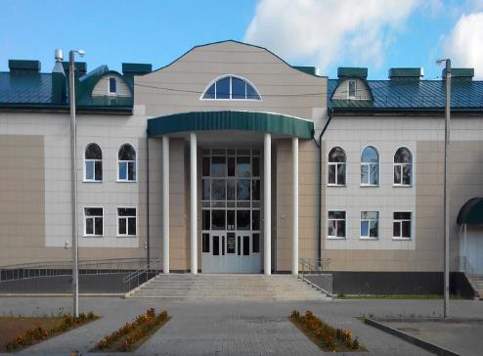
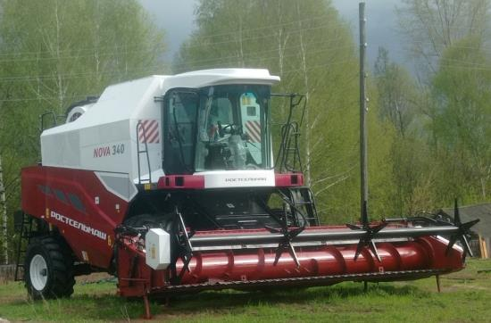
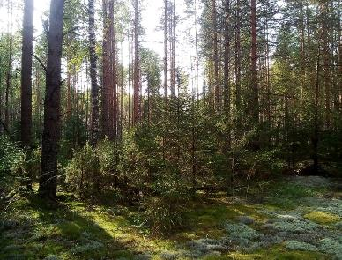
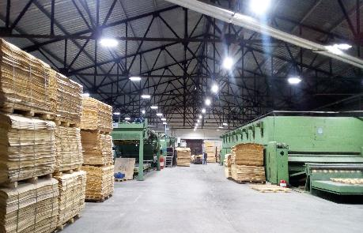
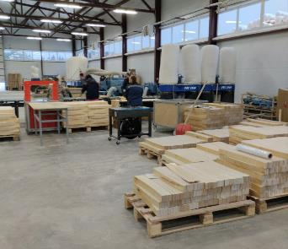
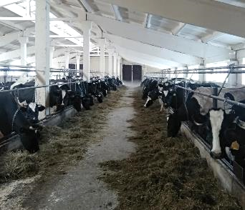
Инвестиционная привлекательность Кильмезский район Кировской области

Slide 2
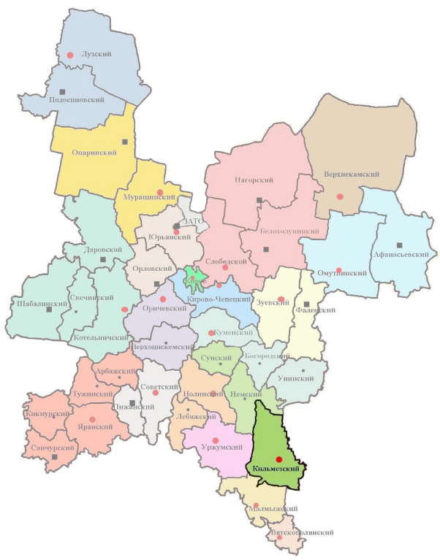
Географическое описание
Кильмезский район
Площадь Кильмезского района – 310 640 га
Численность населения на 01.01.2024 года
составила 9 573 человека
Расположен в юго-восточной части Кировской области
В 239 км от областного центра г. Кирова
С севера район граничит с Немским районом, с запада – с Уржумским районом, с юга — с Малмыжским районом, с востока – с Удмуртской Республикой
Удмуртская
Республика
Республика Татарстан

Slide 3
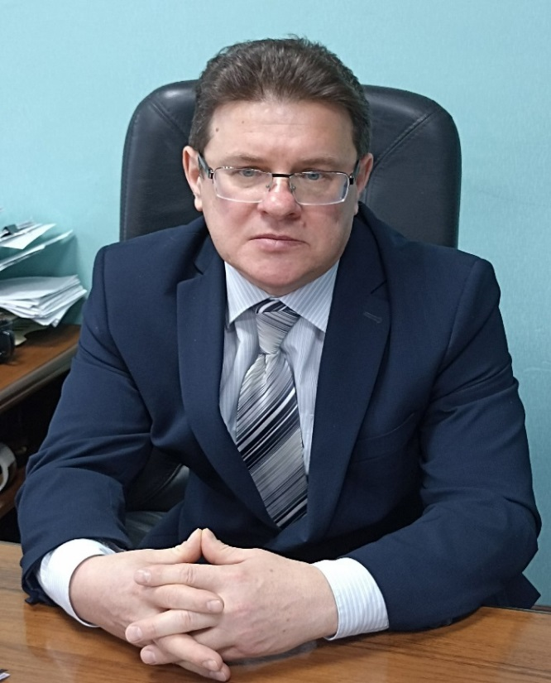
Обращение главы района
Кильмезский район
Из года в год мы стремимся двигаться вперед в направлении развития инвестиционной привлекательности района, решая ключевую задачу: сделать всё необходимое, чтобы инвесторы смогли в полной мере реализовать свои проекты и идеи на территории района.
Привлечение инвестиций в экономику района является одной из задач органов местного самоуправления. Рост инвестиций напрямую влияет не только на увеличение налоговых поступлений в бюджет, создание новых рабочих мест, но и на уровень и качество жизни населения. Поэтому мы стараемся создать комфортные условия для работы предпринимателей и благоприятный инвестиционный климат, направленный на повышение привлекательности Кильмезского района.
Мы гарантируем потенциальным инвесторам создание оптимальных условий для успешного ведения бизнеса,:оперативное решение вопросов, прозрачность процессов, открытый диалог. Мы заинтересованы в том, чтобы Ваш бизнес был эффективным, стабильным и безопасным.
Приглашаем Вас к долгосрочному и взаимовыгодному сотрудничеству.
Глава Кильмезского района
А. Г. Коршунов

Slide 4
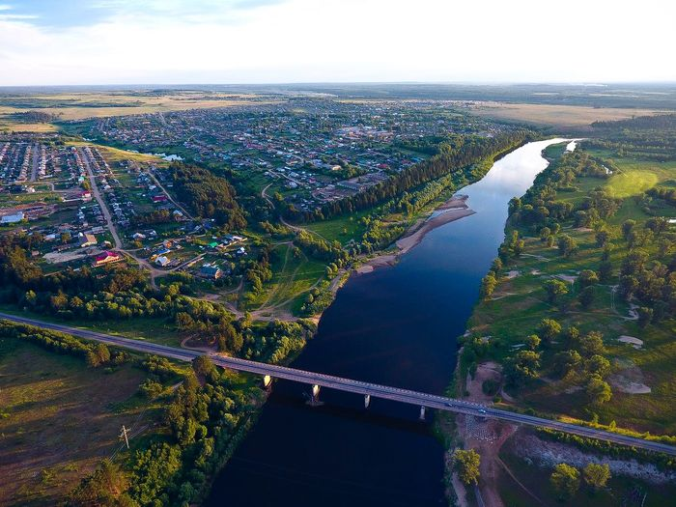
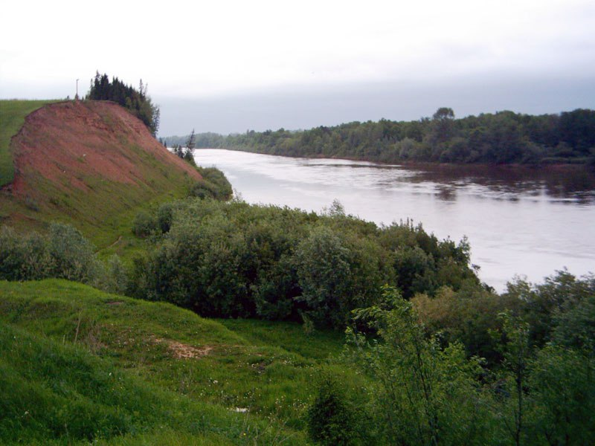
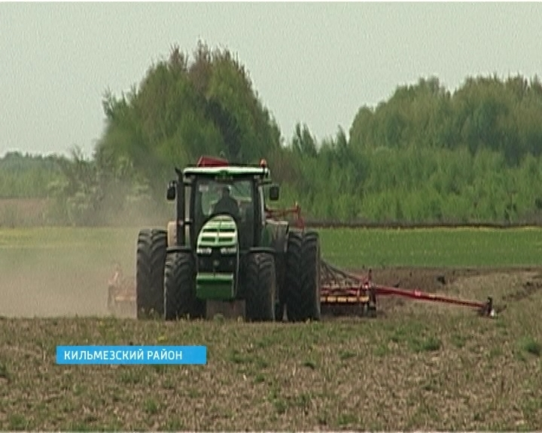
Преимущества
Кильмезский район
Выгодное географическое и транспортное расположение
Природный потенциал
Кадровый потенциал
Свободные
инвестиционные
площадки

Slide 5
Структура экономики
Кильмезский район
Объем отгруженных товаров собственного производства, выполненных работ и услуг собственными силами по крупным и средним организациям за 2023 год – 213,00 млн. рублей, или 114,4 % к 2022 году
Объем инвестиций в основной капитал по крупным и средним организациям – 67,00 млн. рублей, или 90,7 % к 2022 году

Slide 6
Ресурсная база
Кильмезский район
КЛИМАТ
МЕСТОРОЖДЕНИЯ И ПРОЯВЛЕНИЯ
умеренно-континентальный
Месторождение торфа, гравия, глины и песка.
характеризуются крайне низким естественным плодородием
В районе с. Троицкое имеется источник
минеральной воды
средняя температура:
в январе -12,8℃, в июле + 18,7℃
в среднем по году
6 дней в месяц идёт дождь
ЛЕСА И ПОЧВЫ
ЗЕМЛИ
общая площадь 62,33 тыс. га
почвы характеризуются крайне низким естественным плодородием
пахотные земли представлены слабо гумусированными почвами дерново-подзолистого типа
Площадь хвойных лесов 70984 га
земли с/х назначения
61,04 тыс. га
земли промышленности
1,29 тыс. га
Площадь лиственных лесов
129162 га

Slide 7
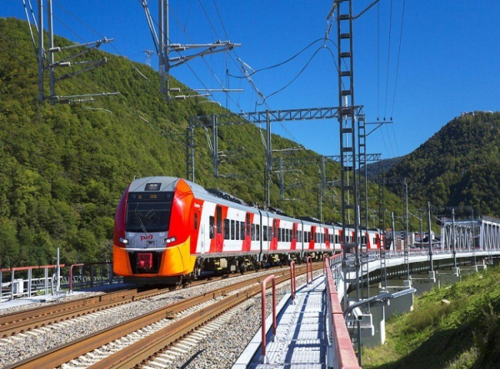
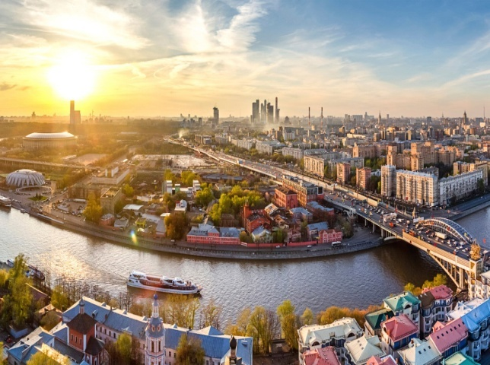
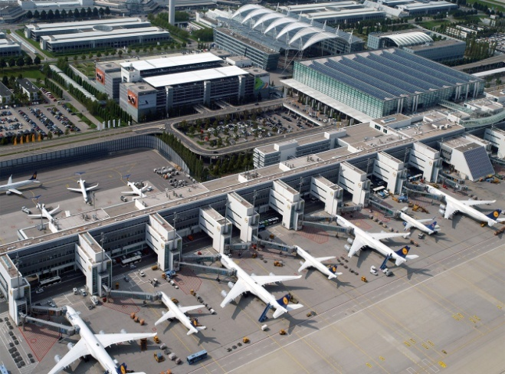
Транспортная доступность
Кильмезский район
Железнодорожное сообщение в 27 км –
станция «Сюрек» Горьковской
железной дороги
Расстояние до крупных городов РФ:
г. Ижевск – 177 км
г. Пермь – 377 км
г. Киров – 241 км
г. Набережные Челны – 217 км
г. Казань – 184 км
До аэропортов:
в г. Кирове – 239 км
в г. Казани – 223 км
в г. Перми – 395 км
в г. Ижевске – 203 км
в г. Казани – 223 км
в г. Набережные Челны – 286 км

Slide 8
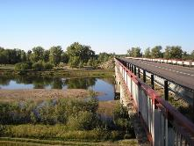
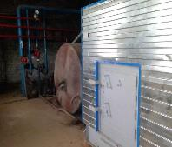
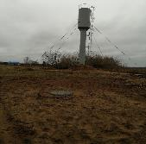
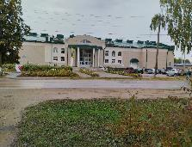
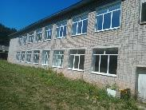
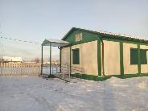
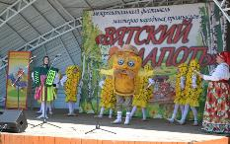
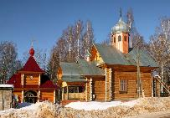
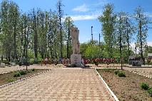
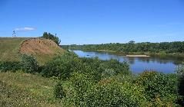
Инфраструктура
Кильмезский район
социальная
транспортная
инженерная
информационная
Детские сады
Школы
Библиотеки
Больницы
Спортивные объекты
Учреждения культуры
Дополнительное образование
Социальная поддержка
Автомобильная дорога
Казань-Пермь
Региональная автодорога Киров-Ижевск
Взлетная полоса 14 класса
Магистральные трубопроводы:
нефтепровод Сургут-Полоцк и газопровод Ямбург-Тула
Энергосети
Центральное водоснабжение
Водоотведение
Теплоснабжение
Оптоволоконный интернет
Сотовая связь – все операторы
Почта
Районная газета

Slide 9
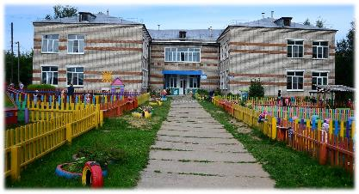
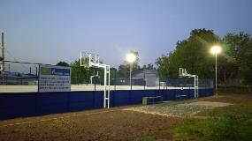
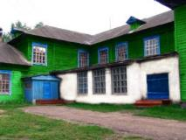
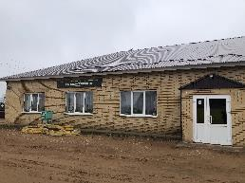
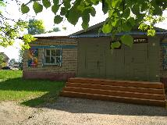
Кадровый потенциал
Кильмезский район
3
дошкольных образовательных организаций
11
общеобразовательных организации
4
учреждения дополнительного образования (ДЮСШ, ДДТ, МУК, ДШИ)
35 114,00 рублей или 113,7% к 2022 году
среднемесячная заработная плата по крупным и средним организациям Кильмезского района, за 2023 год
1,4 %
уровень безработицы по району на 01.01.2024 года
68 человек или 56,2% к 2022 году
численность безработных на 01.01.2024 года

Slide 10
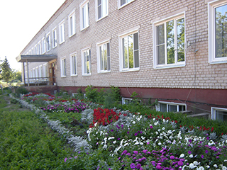
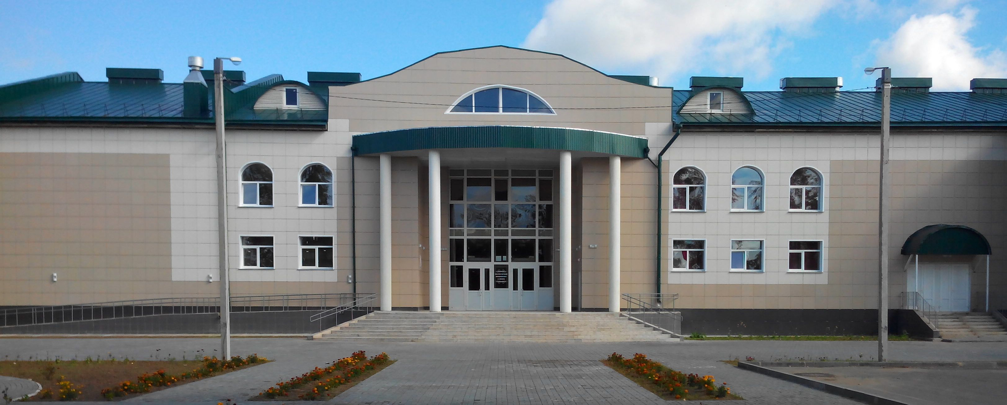
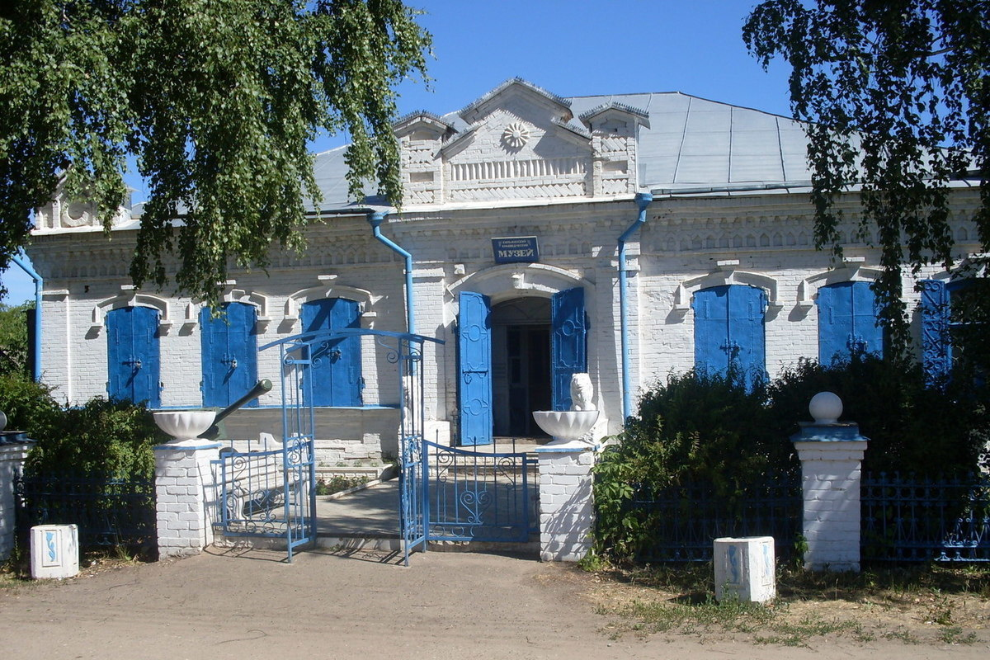
Социальная инфраструктура
Кильмезский район
Учреждение здравоохранения –
Кильмезская центральная районная больница
1
Учреждения культуры и искусства -
Кильмезский районный краеведческий музей,
Кильмезская межмуниципальная
библиотечная система, районный центр культуры и досуга
3

Slide 11
ТУРИЗМ
Кильмезский район
Этнокультурный туризм
Событийный туризм
Сельский туризм
Сплавы по рекам
Активный туризм
Базы отдыха
Паломничество

Slide 12
ОСНОВНЫЕ ОРГАНИЗАЦИИ
Кильмезский район
Наименование организации | Вид деятельности | Выручка за 2023 год, млн. рублей | Выручка, % к 2022 году | Среднесписочная численность за 2023 год, человек | Среднесписочная численность, % к 2022 году
ООО "Техдревтара" | 16.24 Производство деревянной тары | 91,5 | 108,8 | 41 | 117,1
ООО "Древкомплект" | 16.21 Производство шпона, фанеры, деревянных плит и панелей | 19,9 | 100,0 | 44 | 146,7
ООО "Промлесальянс" | 02.40 Предоставление услуг в области лесоводства и лесозаготовок | 34,3 | 77,9 | 35 | 116,7
ООО "Основа технологичных кроватей" | 31.09 Производство прочей мебели | 68,8 | Создан в октябре 2022 года | 24 | Создан в октябре 2022 года
ООО "Промлес" | 16.21.21 Производство листов для облицовки, шпона для фанеры | 173,5 | 89,5 | 68 | 100,0
ООО "Ритм-Бис" | 16.10.1 Производство пиломатериалов | 53,8 | 93,7 | 76 | 101,3
ООО "Ватажский" | 02.20 Лесозаготовки | 16,3 | 107,9 | 19 | 100,0
ООО "Пролипа" | 16.1 Распиловка и строгание древесины | 17,2 | Создан в январе 2023 года | 13 | Создан в январе 2023 года

Slide 13
Инвестиционный потенциал
Кильмезский район
Народные промыслы. Заготовка и переработка недревесных лесных ресурсов
Плетение из лозы
Плетение из лыка
Сбор и переработка грибов и ягод
Другие лесные ресурсы
Лекарственные растения
Плетеная мебель

Slide 14
Инвестиционный потенциал
Кильмезский район
Углубленная деревообработка
Собственный лес
Новые производства
Производство фанеры и шпона
Импортозамещённый станочный парк
Массовый выпуск ламелей
Производство столярных изделий из массива
Высококвалифицированные кадры
Производство пиломатериала
Переработка низкосортной древесины
Переработка отходов деревообработки

Slide 15
Инвестиционный потенциал
Кильмезский район
Сельское хозяйство и пищевая промышленность
Картофелеводство
Молочное животноводство
Мясное животноводство
Пчеловодство
Агропортфель https://goo.su/UhZlZ
Производство продуктов питания
Рыбоводство
Овцеводство

Slide 16
Инвестиционный потенциал
Кильмезский район
Строительная промышленность
Домостроение
Производство красного кирпича
Карьер

Slide 17
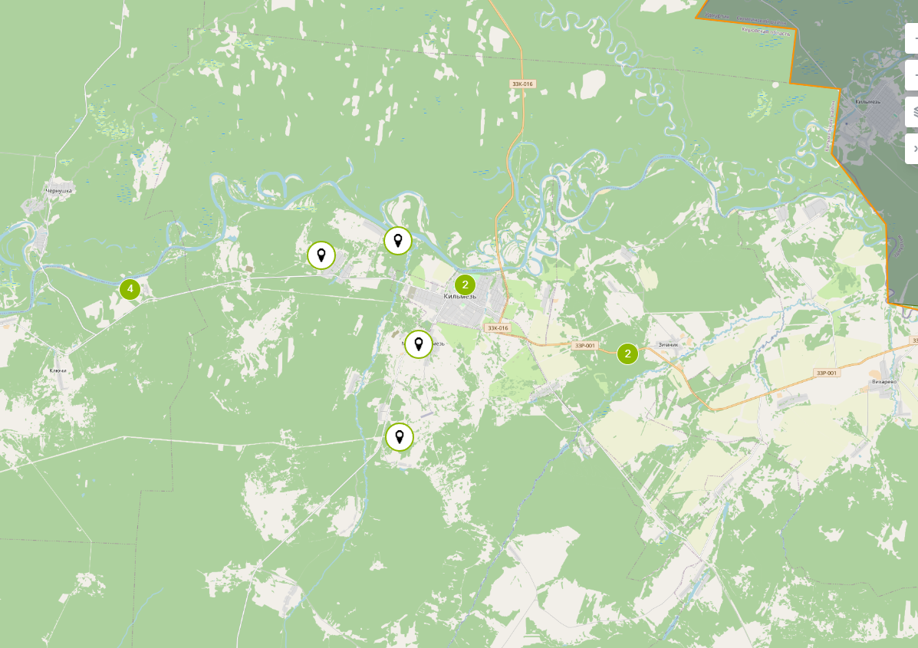
Свободные инвестиционные площадки
Кильмезский район
12
12
Greenfield ов
ИНВЕСТИЦИОННЫХ ПЛОЩАДОК
0
Brownfield'a
КОНТАКТНОЕ ЛИЦО
Четверикова Галина Петровна
8(83338)2-21-91
начальник управления планирования и экономического развития администрации Кильмезского района
econ@kilmezadm.ru
Ознакомиться с подробной информацией о площадках, точках подключения, ресурсных мощностях, транспортной и инженерной инфраструктуре можно на инвестиционной карте Кировской области: https://kirov-investkarta.ru/

Slide 18
Меры поддержки (муниципальный уровень)
Кильмезский район
Обращение в администрацию района
Консультирование, анализ проекта
Подбор подходящих мер поддержки
Допускается обращение как с готовым бизнес-планом, так и с бизнес-идеей
Осуществляется первичная консультация, проводится совместный анализ проекта, определяются потребности в мерах финансовой и методической поддержки, производственных площадях
Формируется перечень институтов развития и мер поддержки в соответствии с параметрами инвестиционного проекта

Slide 19
Меры поддержки (региональный уровень)
Кильмезский район
Гранты субъектам МСП, занимающимся социально значимыми видами деятельности или субъектам МСП, созданным физическими лицами в возрасте до 25 лет включительно
Уполномоченный орган по заключению соглашений об осуществлении деятельности на ТОР
Министерство промышленности, предпринимательства и торговли Кировской области
prom@ako.kirov.ru
Льготное кредитование. Гарантийное кредитование
Информационно-консультационные услуги, направленные на содействие развитию субъектов МСП
Образовательные услуги
Информационно-консультационные услуги, направленные на содействие развитию территориальных кластеров Кировской области
https://kfpp.ru
Антикризисные меры для бизнеса
Онлайн-сервисы для организации удалённой работы
«Горячие линии» для консультаций субъектов МСП
Цифровая платформа - представление услуг для предпринимателей в электронном виде
https:мойбизнес-43.рф
Предоставление информационно-консультационной поддержки инвесторам,
комплексное сопровождение инвесторов, оказание прочей консультационно-методической помощи в целях реализации инвестиционной деятельности
Агентство инвестиционного развития
Кировской области
https://vk.com/airko43
Информирование, консультирование, семинары, мастер-классы, патентные и маркетинговые исследования, подготовка и экспертиза экспортного контракта, поиск иностранного партнера, бизнес-миссии, международные выставки
АНО «Центр
поддержки экспорта»
http://exportkirov.ru
Программа льготных займов, субсидии промпредприятиям на уплату процентов по кредитам, финансовое обеспечение лизинговых проектов
https://frp.kirovreg.ru/

Slide 20
Меры поддержки (федеральный уровень)
Кильмезский район
Финансирование расходов по экспортному контракту, компенсация части затрат на транспортировку продукции, финансирование текущих расходов по экспортным поставкам
https://www.exportcenter.ru
Финансовая, кредитная, лизинговая поддержка
https://corpmsp.ru
Программа льготных займов, субсидии промпредприятиям на уплату процентов по кредитам, финансовое обеспечение лизинговых проектов
https://frprf.ru
https://frp.kirovreg.ru/

Slide 21
Контакты
Кильмезский район
610019, Кировская область, г. Киров, ул. Карла Либкнехта, 69
телефон: 8 (8332) 27-27-23, prom@ako.kirov.ru
Министерство промышленности, предпринимательства и торговли Кировской области
https://prom.kirovreg.ru/
610020, Кировская область, г. Киров, Динамовский проезд, дом 4
телефон: 8 (8332) 410-410, mail@kfpp.ru
https://мойбизнес-43.рф/
610020, Кировская область, г. Киров, Динамовский проезд, дом 4, 2 этаж
телефон: 8 (8332) 410-410, mail@kfpp.ru
https://мойбизнес.рф/
610020, Кировская область, г. Киров, Динамовский проезд, дом 4, 1 этаж
телефон: 8 (8332) 22-10-77, airko43@mail.ru
Агентство инвестиционного развития
Кировской области
https://kirov-invest.ru/, https://vk.com/airko43
АНО «Центр
поддержки экспорта»
610020, Кировская область, г. Киров, Динамовский проезд, 4, каб. 205
8 (8332) 21-24-30, vcpe@mail.ru
https://exportkirov.ru/

Slide 22
Контакты
Кильмезский район
123610, Москва, Краснопресненская наб., д. 12, подъезд 9
телефон: 8-800-550-0188, +7 (495)937-4747
https://www.exportcenter.ru/contacts/
info@exportcenter.ru
(только для официальных писем)
125009, Москва, ул. Воздвиженка, д. 10,
телефон: +7 (495) 604-63-63, +7 (495) 721-92-91 (факс)
https://вэб.рф/
info@veb.ru
109074, г. Москва, Славянская площадь, д. 4, стр. 1
телефон: 8-800-100-11-00, info@corpmsp.ru, https://corpmsp.ru/contacts/
АО "Российский Банк поддержки малого и среднего предпринимательства"
115035, г. Москва, ул. Садовническая, д. 79
телефон: 8-800-100-11-00 , https://mspbank.ru/contacts/
https://vk.com/mspbank, https://t.me/msp_bank
105062, Москва, Лялин переулок, д. 6, стр. 1,
+7 495 120-24-16, 8 800 500-71-29
https://frprf.ru/kontakty/, frp@frprf.ru
610020, Кировская область, г. Киров, Динамовский проезд, дом 4, оф. 301
телефон Консультационного центра ФРП Кировской области:
телефон: 8 (8332) 78-28-38, frpko_43@mail.ru, https://frp.kirovreg.ru/

Slide 23
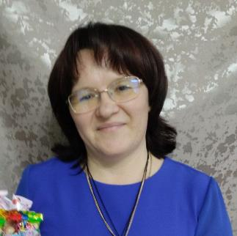
Контакты
Кильмезский район
Администрация Кильмезского района Кировской области
613570, Кировская обл., пгт. Кильмезь, ул. Советская, 79
Четверикова
Галина Петровна -
Начальник управления планирования и экономического развития администрации Кильмезского района
8(83338) 2-21-91
econ@kilmezadm.ru
Коршунов Андрей Георгиевич -
глава Кильмезского района
8(83338) 2-16-05
lotus@kilmezadm.ru
https:/kilmezadm.ru
vk.com/kilmezregion?w=club174787057
Инвестируйте в Кильмезский район!
Инвестируйте в Кировскую область!

